Slide 1
JavaScript语言

Slide 2

第4章 JavaScript语言
JavaScript（JS）是一种广泛用于客户端Web开发的脚本语言，常用来给HTML网页添加动态功能，如响应用户的各种操作。

Slide 3
主要内容
4.1 JavaScript声明
4.2 JavaScript变量
4.3 JavaScript函数
4.4 JavaScript事件

Slide 4
4.1 JavaScript声明
基本格式
<script language="JavaScript">
...
JavaScript代码; (基本语句如if,else,switch,for,while等)
...
</script>
JavaScript可以出现在HTML的任意地方(详见示例)

Slide 5
示例1－JS位于body
当页面载入时，会执行位于body部分的脚本
<html>
<body>
<script>
document.write("<h1>Hello World!</h1>")
</script>
</body>
</html>
在页面上输出内容

Slide 6
示例2－JS位于head
为了避免页面载入时直接执行脚本
可将脚本编写为函数形式
(一般放在head中)
<html>
<head>
<script>
function disp()
{ alert("Hello World!"); }
</script>
</head>
<body>
<input type="button" onclick="disp()" value="OK" />
</body>
</html>
当函数被调用时
JS代码才会被执行
简单的语句也可直接嵌入onclick="alert('hello world')"

Slide 7
示例3－JS位于外部文件
<html>
<head>
<script src="my.js" type="text/javascript"> </script>
</head>
<body>
<input type="button" onclick="disp()" value="OK" />
</body>
</html>
外部js文件不用再包含<script> 标签
引用外部 js 文件
function disp()
{ alert("Hello World!"); }
my.js文件

Slide 8
补充 -- MVC项目调用外部js文件方法
在App_Start文件夹下的BundleConfig.cs文件中添加代码：
bundles.Add(new ScriptBundle("~/bundles/myjs").Include(
"~/Scripts/my.js"));
然后在当前页面中添加命令：
@Scripts.Render("~/bundles/myjs")
【返回】

Slide 9
4.2 JavaScript变量
通过 var 来声明JavaScript变量。
例如：
var x=5;
var flag=true;
var carname="Benz";
变量可用的数据类型有：
整形、浮点型、布尔值(true和false)、转义字符、字符串、空值(null) 等
JavaScript变量是弱类型
JavaScript变量对大小写敏感
【返回】

Slide 10
4.3 JavaScript函数
将脚本编写为函数，就可以避免页面载入时执行该脚本。
函数通常在<head>部分或.js文件中定义。
函数必须先定义后使用，否则将出错。
函数一般格式：
函数名前没有类型
function myFunction([参数列表])
{
//执行的语句
[ return [值]; ]
}
参数不指定类型
函数名大小写敏感

Slide 11
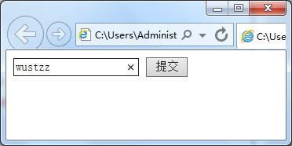
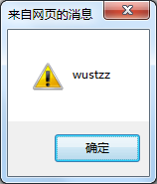
函数示例1 -- 不带参数
<html>
<head>
<script>
function show() {
alert(document.getElementById("username").value);
}
</script>
</head>
<body>
<form>
<input type="text" id="username"/>
<input type="button" onclick="show()" value="提交">
</form>
</body>
</html>
返回属性id值对应的元素

Slide 12
函数示例2 -- 带参数
<html>
<head>
<script>
function add(a,b)
{ return a+b; }
</script>
</head>
<body>
6+5=<script>document.write(add(6,5))</script>
</body>
</html>
参数不指定类型
即使有返回值也不能指定函数类型

Slide 13
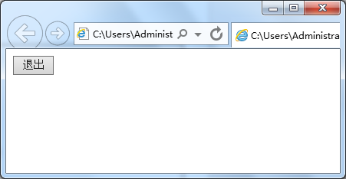
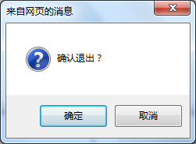
函数示例3：confirm函数
<html>
<head>
<script>
function exit_confirm()
{ var r=confirm("确认退出？");
if ( r==true ) { window.close(); }
else { return; }
}
</script>
</head>
<body>
<input type="button" onclick="exit_confirm()" value="退出" />
</body>
</html>
如点击【确认】，则返回值为 true
如点击【取消】，返回值为 false
【返回】

Slide 14
4.4 JavaScript事件
常用事件 | 说明
onblur | 元素失去焦点
onfocus | 元素获得焦点
onchange | 当输入域的内容改变并失去焦点时发生
onmouseover / onmouseout | 鼠标被移到某元素之上/鼠标从某元素移开
onsubmit | 表单提交事件
【返回】

Slide 15
1. onblur事件
<html>
<head>
<script>
function upperCase()
{ var x=document.getElementById("username");
x.value=x.value.toUpperCase();
}
</script>
</head>
<body>
用户名: <input type="text" id="username" onblur="upperCase()"><br />
年龄: <input type="text" id="age" onblur="alert(this.value)">
</body>
</html>
【返回】

Slide 16
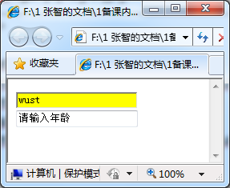
2. onfocus事件示例
<html><head>
<script >
function setStyle(x)
{ x.style.background="yellow"
x.value="" }
function clsStyle(x)
{ x.style.background="white" }
</script>
</head>
<body>
<input type="text" value="请输入用户名" onfocus="setStyle(this)"
id="username" onblur="clsStyle(this)" >
<br/>
<input type="text" value="请输入年龄" onfocus="setStyle(this)"
id="age" onblur="clsStyle(this)" >
</body></html>
动态设置元素
的style属性
this：当前对象
【返回】

Slide 17
3. onchange事件示例
<html>
<body >
<form>
<select name="here"
onchange="window.location=this.options[this.selectedIndex].value">
<option value= ""> 请选择 </option>
<option value= "http://www.163.com"> 网易</option>
<option value= "http://www.sina.com">新浪 </option>
<option value= "http://www.sohu.com">搜狐 </option>
</select>
</form >
</body >
</html>
或用 window.open(this.options[this.selectedIndex].value)
【返回】

Slide 18
4. onmouseover/onmouseout事件示例1
<html>
<head> <title>HTML示例</title> </head>
<body>
<h1 align="center"
onmouseover="this.style.color='red'"
onmouseout="this.style.color='green'"
onclick="this.style.color='blue'">字体变色</h1>
</body> </html>
设置元素的style属性
Notes:
添加一个 this.style.cursor = 'pointer';

Slide 19
onmouseover/onmouseout事件示例2
<html>
<script>
function mouseover(x)
{ x.width="200";
x.height="200";
x.style.cursor="pointer"; }
function mouseout(x)
{ x.width='100';
x.height='100'; }
</script>
<body>
<img src="1.jpg" width=100 height=100 onmouseover="mouseover(this)" onmouseout="mouseout(this)">
</body> </html>
【返回】

Slide 20
5. onsubmit事件
支持该事件的标签：<form>
onsubmit 事件发生在单击表单的“提交”按钮时。常使用该事件来验证表单的有效性。在事件处理程序中返回 false 值可以阻止表单提交。

Slide 21
onSubmit事件示例
<script>
function check() {
var psd1= document.getElementById("psd1");
var psd2= document.getElementById("psd2");
if( psd1.value != psd2.value ) { alert("密码不一致"); return false; }
else return true;
}
</script>
<form name=f1 onsubmit="return check()" action="2.html">
输入密码<input type="password" id="psd1"><br/>
确认密码<input type="password" id="psd2">
<input type="submit" value="提交">
</form>
通过元素的ID特性来获取元素
获得元素的value属性值
单击提交按钮后，如果check()函数返回值为true，则提交跳转到2.html。否则不提交。
【完】

